Slide 1

内存和磁盘的亲密关系
程序是怎么跑起来的
第5章

Slide 2
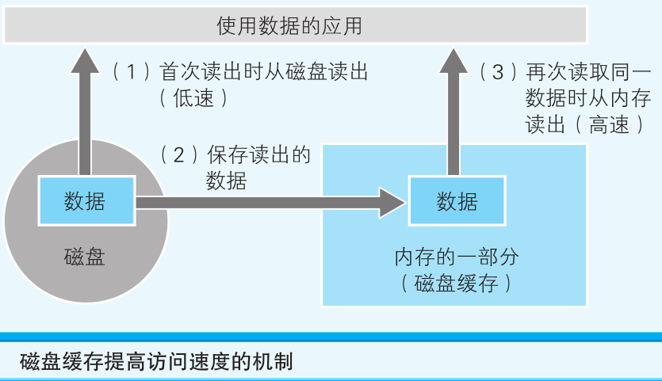
5.1 不读入内存就无法运行
计算机中主要的存储部件是内存和磁盘。
内存：高速价高
磁盘：低速廉价
CPU需要通过程序计数器来指定内存地址，然后才能读出程序。
即使CPU可以直接访问磁盘，程序的运行速度也会降低（磁盘读取速度慢）
CPU
2、运行
内存
磁盘
程序
1、加载
程序
程序要加载到内存后才可运行
5.2 磁盘缓存加快了磁盘访问速度
磁盘缓存（disk cache）
把从磁盘读出的数据存储到内存中的方式。
再次访问时，直接从内存（磁盘缓存部分）获取，提高访问速度
随着硬盘访问速度的大幅改善，现在作用已经不明显了。
把内存当磁盘，提高访问速度
类似的，Web 浏览器可以把获取的数据暂时保存在磁盘中，然后在需要时显示磁盘中的数据。也就是说，把低速的网络数据保存到相对高速的磁盘中。

Slide 3
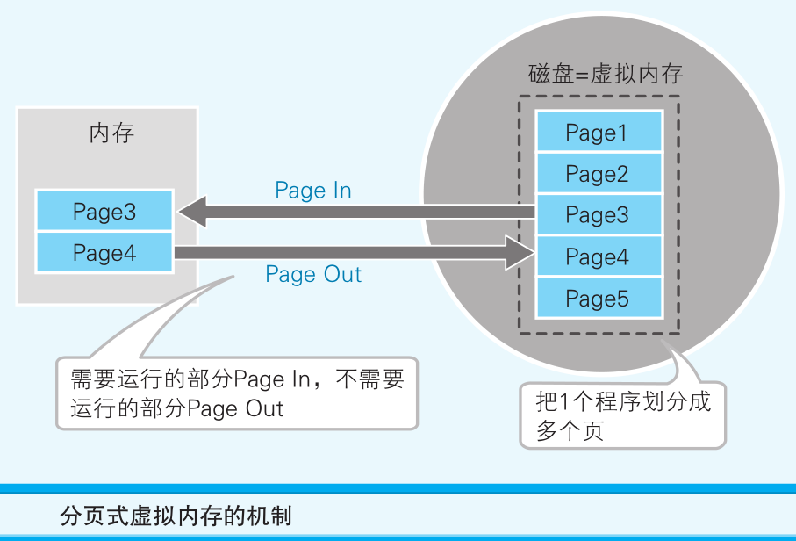
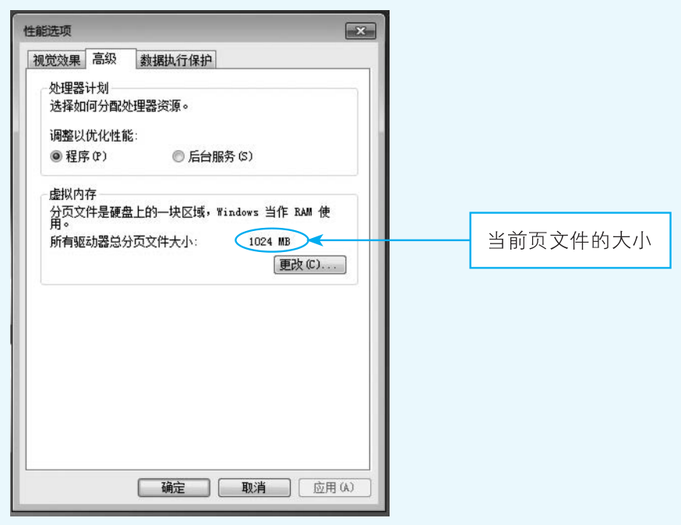
5.3 虚拟内存把磁盘作为部分内存来使用
虚拟内存（virtual memory）
把一部分磁盘作为内存的一部分
实际运行的程序部分，在运行时刻必须在内存中
需要通过物理内存和虚拟内存的置换（swap）来实现
把磁盘当内存，运行更大的程序
Windows 虚拟内存采用分页式方法，即在不考虑程序构造的情况下，把运行的程序按照一定大小的页（page）进行分割，并以页为单位在内存和磁盘间进行置换。
一般情况下，Windows 计算机的页的大小是 4KB。
win11查看步骤
在资源管理器中右键点【属性】。
在【系统】-【关于】中点【高级系统设置】。
切换到【高级】选项卡，点【设置】。
在【虚拟内存】中看到【所有驱动器的分页文件大小】即为虚拟内存的大小。

Slide 4
5.4 节约内存的编程方法
虚拟内存无法彻底解决内存不足的问题
由于使用虚拟内存时发生的 Page In 和 Page Out 往往伴随着低速的磁盘访问，因此在这个过程中应用的运行会变得迟钝起来。
为了从根本上解决内存不足的问题，需要增加内存的容量，或者尽量把运行的应用文件变小。
内存
应用程序A
应用程序B
（1）通过 DLL 文件实现函数共有
函数 Fun()
函数 Fun()
静态链接（Static Link）：
编译时把函数打包到exe
动态链接（Dynamic Link）：
编译时把函数打包成DLL
exe执行时动态加载DLL
多个应用程序可以共有同一个DLL
在不变更exe的情况下，只通过升级DLL就可以更新程序。
内存中有两个相同的函数
静态链接导致内存利用效率下降
内存
应用程序A
应用程序B
函数 Fun()
将Fun()设置为DLL文件，就可以由两个程序共享
（2）通过调用 _stdcall 来减小程序文件的大小
动态链接可节约内存
#include <stdio.h>
int _stdcall/*_cdecl*/ Fun( int a, int b)
{
return a;
}
int main(){
printf("%d\n",Fun(1,1));
printf("%d\n",Fun(2,1));
printf("%d\n",Fun(3,1));
return 0;
}
在调用方处理
（_ cdecl ）
在被调用发处理
(_stdcall)
调用函数Fun()
清理内存
调用函数Fun()
调用函数Fun()
清理内存
调用函数Fun()
Windows提供的DLL文件内的函数，基本上都是_stdcall调用方式。
C语言编译的程序内，默认设置都不是_stdcall，是因为C语言所定义的参数是可变的，只有函数调用放才知道有多少个参数。
C语言中固定参数的函数，可以指定_stdcall。
调用函数Fun()
清理内存
调用函数Fun()
Fun()函数
Fun()函数
清理内存
在被调用放清理处理可以节约内存

Slide 5
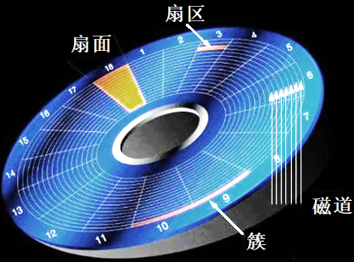
5.5 磁盘的物理结构
磁盘通过把其物理表面划分成多个空间来使用的。
划分方式有扇区方式、可变方式
扇区方式：划分成固定长度的空间
扇区是对磁盘进行物理读写的最小单位
一般一个扇区是512个字节
簇(cu)：扇区的倍数，磁盘的容量越大，簇的容量就越大。
不同的文件不能存储在同一个簇中。
所有文件都占1簇的整数倍的磁盘空间。
可变方式：划分成可变长度的空间
扇区方式中，把磁盘表面分成若干个同心圆的空间就是磁道。
扇区和簇的大小，是由处理速度和存储容量的平衡来决定的
以簇为单位进行读写时，1 簇中没有填满的区域会保持不被使用的状态。
如果减少簇的容量，磁盘访问次数就会增加，就会导致读写文件的时间变长。
由于在磁盘表面上，表示扇区区分的领域是必要的，因此，如果簇的容量过小，磁盘的整体容量也会减少。

Slide 6
存储程序方式指的是什么？
答：在存储装置中保存程序，并逐一运行的方式。
解释：现在计算机采用的是存储程序方式。
通过使用内存来提高磁盘访问速度的机制称为什么？
答：Disk Cache（磁盘缓存）。
解释：把从磁盘中读出的数据存储在内存中，当该数据再次被读取时，不是从磁盘而是直接从内存中高速读出。。
把磁盘的一部分作为假想内存来使用的机制称为什么？
答：虚拟内存。
解释：借助虚拟内存，哪怕是内存容量不足的计算机，也可以运行很大的程序。
Windows中，在程序运行时，存储着可以动态加载调用的函数和数据的文件称为什么？
答： DLL。
解释：Dynamic Link Library。
在EXE程序文件中，静态加载函数的方式称为什么？
答：静态链接。
解释： 函数的加载方式有静态链接和动态链接两种。
在Windows计算机中，一般磁盘的1个扇区是多少字节？
答：512字节。
解释：扇区是磁盘保存数据的物理单位。

